Slide 1


Slide 2
参考书
《深入浅出MFC》第一章
《MFC Windows 程序设计》第一章

Slide 3


Slide 4
本节内容简介
1、Windows编程模型：以消息为基础，以事件驱动之
2、传统的Windows编程方式，SDK风格简介
3、MFC编程风格及剖析

Slide 5
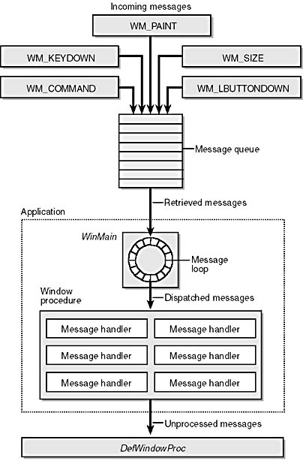
Windows编程模型：以消息为基础，以事件驱动之
操作系统捕捉键盘、鼠标等输入设备的输入，以消息形式（一种数据结构）进入程序之中。

Slide 6
MSG
typedef struct tagMSG{
HWND hwnd; //窗口句柄
UINT message; //主消息
WPARAM wParam; //附加消息
LPARAM lParam;
DWORD time; //送至队列的时间
POINT pt; //消息发送时屏幕光标的位置
} MSG, *PMSG;

Slide 7
主消息
由事先定义好的消息名标识
  采用不同的前缀符号来区别能够解释和处理消息的窗口类型
    WM_ 窗口消息
    BM_ 按钮控制消息
    CB_ 组合框控制消息
    DM_ 默认下压式按钮控制消息
    EM_ 编辑控制消息
    LB_ 列表框控制消息
    SMB_ 滚动条控制消息

Slide 8
常用的Windows消息
WM_CHAR 从键盘输入字符
WM_COMMAND 菜单或控件的消息
WM_CREATE 生成窗口
WM_LBUTTONDOWN 鼠标左键按下
WM_LBUTTONUP 释放鼠标左键
WM_MOUSEMOVE 移动鼠标
WM_PAINT 窗口需要重新绘制
WM_QUIT 应用程序将结束
WM_SIZE 窗口尺寸被调整
......

Slide 9
不管是什么样的消息，从哪里来，对于应用程序来说，只要做以下动作就可以了。
    MSG msg;
    while(GetMessage(&msg,NULL,NULL,NULL){
    TranslateMessage(&msg);
    DispatchMessage(&msg);
    }

Slide 10
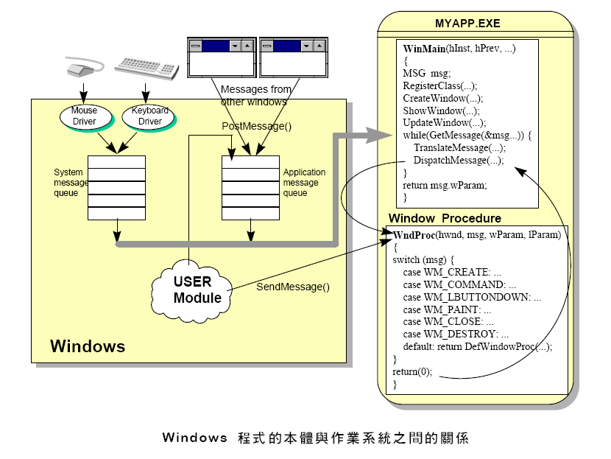
Windows程序本体与操作系统之间的关系

Slide 11
Windows SDK 程序框架
1、进入点WinMain(...)
2、创建一个新窗口CreateWindow
3、消息循环
4、消息响应函数

Slide 12
MFC代码的困惑
1、程序进入点WinMain在哪里？
2、消息循环在哪里
3、
  DECLARE_MESSAGE_MAP ()
  BEGIN_MESSAGE_MAP (CMainWindow, CFrameWnd)
ON_WM_PAINT ()
END_MESSAGE_MAP ()
是什么意思？

Slide 13
WinMain在哪里
见WINMAIN.CPP的int AFXAPI AfxWinMain(...)。MFC已经将该函数编好，并且程序编译的时候自动连接进去。
int AFXAPI AfxWinMain(...)
{
CWinThread* pThread = AfxGetThread();//=AfxGetApp(),见THRDCORE.CPP
CWinApp* pApp = AfxGetApp();
...
pApp->InitApplication()
...
pThread->InitInstance()
...
nReturnCode = pThread->Run()//THRDCORE.CPP的int CWinThread::Run()
...
}

Slide 14
消息循环
int CWinThread::Run()
{... do
{
// pump message, but quit on WM_QUIT
if (!PumpMessage())
...
} while (…);
}

Slide 15
消息循环(续)
BOOL CWinThread::PumpMessage()
{
... if (!::GetMessage(&m_msgCur, NULL, NULL, NULL))
...
{
::TranslateMessage(&m_msgCur);
::DispatchMessage(&m_msgCur);
}
}

Slide 16
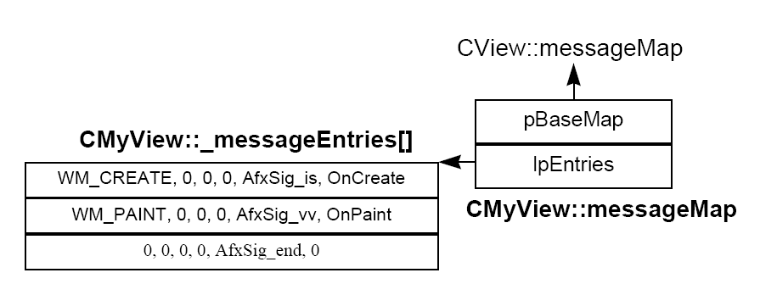
三个奇怪的宏，一张巨大的网

Slide 17
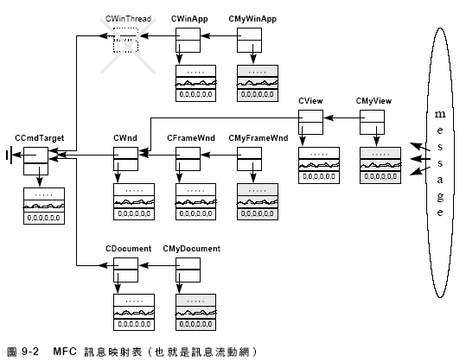
三个奇怪的宏，一张巨大的网(续)

Slide 18
MFC代码小结
Winapp 代表应用程序，必须修改其虚拟函数InitInstance()完成自己程序的初始化工作，如创建窗口
消息循环部分在WinThread的Run()函数中实现，而宏BeginMessageMap等建立消息映射表

Slide 19


Slide 20
文档与视图结构是MFC应用程序最基本的程序结构，适用于大多数Windows应用程序。
文档和视图完成了程序的大部分功能，它们是MFC应用程序的核心。
文档与视图结构的工作原理
文档的读写操作机制
菜单编程
工具栏编程
状态栏编程
文档与视图结构是MFC的基石，掌握文档与视图结构对于
利用MFC编程有着至关重要的意义。

Slide 21
1 文档与视图结构
信息管理是计算机的一个主要应用，而信息是用数据表示的，因此数据的处理是一般软件都要完成的一项主要工作。
采用传统的编程方法，数据处理是一项复杂的任务，并且每一个程序员都可能有不同的处理方法。为了统一和简化数据处理方法，Microsoft公司在MFC中提出了文档/视图结构的概念，其产品Word就是典型的文档/视图结构应用程序。

Slide 22
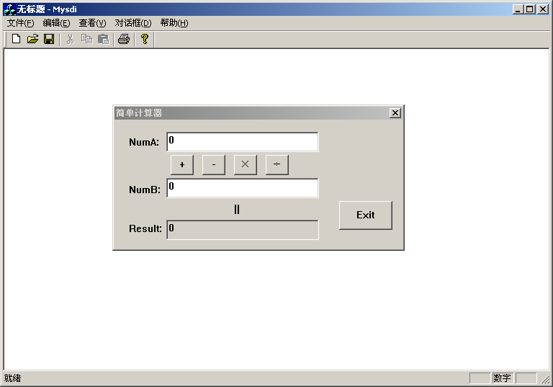
文档与视图结构概述
Windows应用程序界面特点：
标题栏
主菜单
工具栏
客户区
状态栏
不同程序的相同菜单项和工具栏按钮表示相同的操作。

Slide 23
MFC文档/视图结构数据处理工作分工：
分为数据的管理和显示
文档用于管理和维护数据
视图用来显示和编辑数据
MFC通过其文档类和视图类提供了大量有关数据处理的方法。

Slide 24
什么是文档？
文档的概念在MFC应用程序中的适用范围很广，一般说来，文档是能够被逻辑地组合的一系列数据，包括文本、图形、图象和表格数据。
一个文档代表了用户存储或打开的一个文件单位。文档的主要作用是把对数据的处理从对用户界面的处理中分离出来，集中处理数据，同时提供了一个与其它类交互的接口。

Slide 25
什么是视图？
视图是文档在屏幕上的一个映像，它就像一个观景器，用户通过视图看到文档，也是通过视图来改变文档，视图充当了文档与用户之间的媒介物。
应用程序通过视图向用户显示文档中的数据，并把用户的输入解释为对文档的操作。
一个视图总是与一个文档对象相关联，用户通过与文档相关联的视图与文档进行交互。当用户打开一个文档时，应用程序就会创建一个与之相关联的视图。

Slide 26
视图和文档的功能：
视图负责显示和编辑文档数据，但不负责存储。用户对数据的编辑需要依靠窗口上的鼠标与键盘操作才得以完成，这些消息都是由视图类接收后进行处理或通知文档类，如收到窗口刷新消息时调用视图类的成员函数OnDraw()显示文档内容。
视图还可在打印机上输出。
文档负责数据的读写操作，数据通常被保存在文档类的成员变量中，文档类通过一个称为序列化的成员函数将成员变量的数据保存到磁盘文件中。MFC应用程序为数据的序列化提供了默认支持。

Slide 27

文档、视图、框架窗口之间的关系
一个视图是一个没有边框的窗口，它位于主框架窗口中的客户区。视图是文档对外显示的窗口，但它并不能完全独立，它必须依存在一个框架窗口内。
一个视图只能拥有一个文档，但一个文档可以同时拥有多个视图。

Slide 28
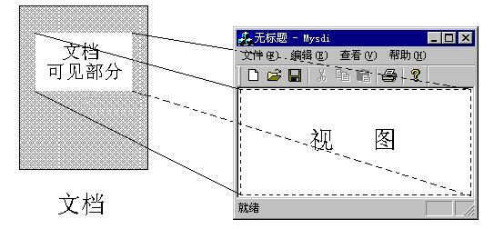
视图是文档在屏幕上的一个映像，它就像一个观景器

Slide 29
文档/视图结构的优点：
把数据处理类从用户界面处理类中分离出来，使得每一个类都能集中地执行一项工作。
把Windows程序通常要做的工作分成若干定义好的类，这样有助于应用程序的模块化，程序也易于扩展，编程时只需修改所涉及的类。
虽然文档/视图结构牵涉到许多类，其中的也关系比较复杂，但MFC AppWizard向导建立的MFC应用程序框架已经把程序的主要结构完成了，模块间的消息传递以及各函数的功能都已确定。
MFC应用程序框架起到了穿针引线的作用，按照消息处理函数功能的不同，将不同消息的响应分别分布在文档类和视图类中。

Slide 30
在视图类中定义数据
文档/视图结构并没有完全要求所有数据都属于文档类，视图类也可以有自己的数据。如果在视图类中不定义任何数据，在需要时都从文档类中获取，这样做会影响程序的效率。
例如，在文本编辑程序中，往往在视图中缓存部分数据，这样可以避免对文档的频繁访问，提高运行效率。

Slide 31
文档与视图之间的相互作用
包含多个类的MFC文档/视图结构应用程序要管理这些类中的数据，除了考虑在程序的哪一部分拥有数据和在哪一部分显示数据，一个主要的问题是文档数据更改后如何保持视图显示的同步，即文档与视图如何进行交互。
在文档、视图和应用程序框架之间包含了一系列复杂的相互作用过程，文档与视图的交互是通过类的公有成员变量和成员函数实现的。

Slide 32
文档和视图类常用的成员函数
1．视图类的成员函数GetDocument()
一个视图对象只有一个与之相关联的文档对象。在MFC应用程序中，视图对象通过调用成员函数GetDocument()得到当前文档。GetDocument()是视图类的成员函数，调用它可以返回与视图相关联的文档对象的指针，利用这个指针可以访问文档类及其派生类的公有成员。
当利用MFC AppWizard向导创建一个SDI单文档应用程序Mysdi时，生成了视图类的一个派生类，并在派生类中定义了函数GetDocument()。

Slide 33
GetDocument()的Debug版函数代码：
CMysdiDoc* CMysdiView::GetDocument()
{
    ASSERT(m_pDocument->
    IsKindOf(RUNTIME_CLASS(CMysdiDoc)));
    return (CMysdiDoc*)m_pDocument;
    // m_pDocument是CArchive类的数据成员，
    // 指向当前文档对象
}

Slide 34
2．CDocument类的成员函数UpdateAllViews()
一个文档对象可以有多个与之相关联的视图对象，当一个文档的数据通过某个视图被修改后，与它关联的每一个视图都必须反映出这些修改。因此，视图在需要时必须进行重绘，即当文档数据发生改变时，必须通知到所有相关联的视图对象，以便更新所显示的数据。
更新与该文档有关的所有视图的方法是调用成员函数CDocument::UpdateAllViews()。

Slide 35
函数声明：
void UpdateAllViews(CView* pSender,
LPARAM lHint = 0L, CObject* pHint=NULL );
如果在文档派生类的成员函数中调用UpdateAllViews()函数，其第一个参数pSender设为NULL，表示所有与当前文档相关的视图都要重绘。
如果在视图派生类的成员函数中通过当前文档指针调用UpdateAllViews()函数，其第一个参数pSender设为当前视图，如下形式：
GetDocument()->UpdateAllViews(this)

Slide 36
3．视图类的成员函数OnUpdate()
当程序调用CDocument::UpdateAllViews()函数时，实际上是调用了所有相关视图的OnUpdate()函数，以更新相关的视图。需要时，可以直接在视图派生类的成员函数中调用该函数刷新当前视图。
基类CView的成员函数
void CView::OnUpdate(CView* pSender,
LPARAM /*lHint*/, CObject* /*pHint*/)
{
ASSERT(pSender != this);
UNUSED(pSender); // unused in release builds
// invalidate the entire pane, erase background too
Invalidate(TRUE); // 使整个窗口矩形无效，通过调
// 用OnDraw()更新整个视图窗口
}

Slide 37
在OnUpdate()中通过调用函数CWnd::Invalidate()刷新整个客户区，我们也可以在自己的CWnd派生类中直接调用函数Invalidate()。
总结：刷新视图时默认的函数调用过程：
CDocument::UpdateAllViews()
→CView::OnUpdate()
→CWnd::Invalidate()
→OnPaint()
→OnDraw()

Slide 38
例：
建立单文档应用程序，按下左键在客户区显示文本，
按下右键则擦除左键按下显示的文本。
若按下右键擦除文本同时再显示其他文本呢？

Slide 39
2 菜单设计
标准Windows应用程序界面窗口组成：
客户区
非客户区：
窗口的边框
标题栏
菜单栏
工具栏
状态栏
滚动条
菜单、工具栏、状态栏是用户与应用程序进行交互的重要工具。菜单和工具栏为应用程序提供了传递用户命令的选择区域，而状态栏提供了提示信息的输出区域。

Slide 40
建立菜单资源
使用MFC AppWizard向导创建文档/视图结构应用程序时，向导将自动生成Windows标准的菜单资源和命令处理函数。但这个默认生成的主框架菜单资源往往不能满足实际的需要，因此我们需要利用菜单资源编辑器对其进行修改和添加。

Slide 41
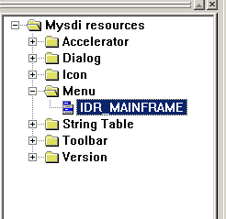
例 编写一个单文档应用程序DrawCoin，为程序添加一个“画硬币”主菜单，并在其中添加“增加硬币”和“减少硬币”两个菜单项。
利用MFC AppWizard[exe]向导创建SDI应用程序。
1．在项目工作区的ResourceView页面中选择Menu并展开它，双击下面的IDR_MAINFRAME项弹出菜单资源编辑器，显示应用程序向导所创建的菜单资源。

Slide 42
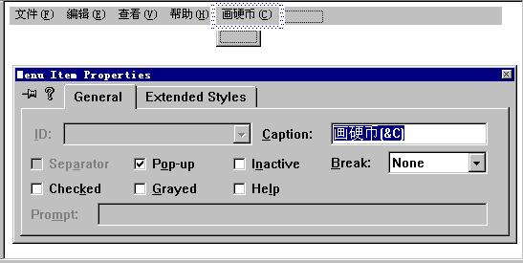
2．为程序添加主菜单。双击菜单栏右边虚空白框，弹出属性对话框，在Caption框输入主菜单的标题“画硬币(&C)”，字符&用于在显示C时加上下划线，并表示其快捷键为Alt+C。

Slide 43
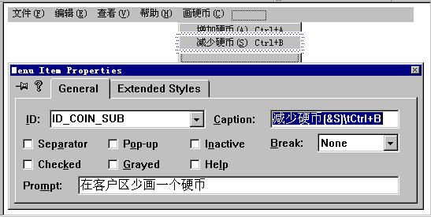
3．在主菜单“画硬币(C)”下方双击带虚框的空白菜单项，弹出属性对话框。在ID栏输入ID_COIN_SUB。在Caption框输入菜单项的标题“增加硬币(&S)\tCtrl+B”。

Slide 44
添加菜单命令处理函数
菜单实际上是一系列命令的列表，当一个菜单项被选中后，一个含有该菜单项ID标识的WM_COMMAND命令消息将发送到应用程序窗口，应用程序将该消息转换为一个函数（命令消息处理函数）调用。命令消息来自于用户界面对象，是由菜单项、工具栏按钮和快捷键等程序界面元素发送的WM_COMMAND消息。
在MFC应用程序中，许多类都能接收菜单被选中而引发的消息。总的来说，从类CCmdTarget派生出来的类都可以加入应用程序的消息循环。

Slide 45
将菜单命令映射到哪个类？
应该将菜单命令映射到哪个类中，需要由该命令的功能决定。如果一个命令同视图的显示有关，就应该将其映射到视图类；如果同文档的读写有关，就映射到文档类中；如果命令完成通用功能，一般映射到窗口框架类。
有时无法对功能进行准确分类，则可以将菜单命令映射到任意一个类，看看是否能够完成指定的功能。

Slide 46
利用ClassWizard添加菜单命令处理函数
利用ClassWizard类向导添加菜单命令WM_COMMAND消息处理函数后，向导将自动添加一个如下格式消息映射：
ON_COMMAND(MenuItemID, MemberFuntion)
其中参数MenuItemID是菜单项的ID标识，参数MemberFuntion是处理该消息的成员函数名。一个菜单项的WM_COMMAND消息意味着选择了该菜单项，或选择了对应的工具栏按钮、键盘快捷键。向导还生成了消息处理函数的框架代码。
例：

Slide 47
例 为程序DrawCoin添加菜单命令处理函数。
1. 启动ClassWizard类向导，在Class Name栏选择类CDrawCoinDoc，在Object IDs栏选择ID_COIN_ADD，在Messages栏选择COMMAND，单击Add Funtion按钮。同样为ID_COIN_SUB添加命令处理函数。函数的代码如下：
void CDrawCoinDoc::OnCoinAdd()
{
m_nCoins++; // 硬币数量加一
UpdateAllViews(NULL); // 刷新视图
}
void CDrawCoinDoc::OnCoinSub()
{
if(m_nCoins>0) m_nCoins--; // 硬币数量减一
UpdateAllViews(NULL);
}

Slide 48
定义成员变量m_nCoins并初始化：
2. 为文档派生类CDrawCoinDoc添加一个类型为int、属性为public的成员变量m_nCoins。
按下Ctrl+W启动ClassWizard类向导，在Class Name栏和Object IDs栏选择类CDrawCoinDoc，在Messages栏选择DeleteContents，单击Add Funtion按钮和Edit Code按钮，在生成的虚函数中添加如下初始化成员变量m_nCoins的代码，该函数在用户重新使用（打开或创建）一个文档时调用。
void CDrawCoinDoc::DeleteContents()
{
// TODO: Add your . . .
m_nCoins=1; // 初始化成员变量
CDocument::DeleteContents();
}

Slide 49
在客户区画出硬币：
3. 在OnDraw()函数中根据m_nCoins画出指定个数的硬币。
void CDrawCoinView::OnDraw(CDC* pDC)
{
CDrawCoinDoc* pDoc = GetDocument();
ASSERT_VALID(pDoc);
// TODO: add draw code for native data here
for(int i=0; i<pDoc->m_nCoins; i++)
{
int y=200-10*i;
pDC->Ellipse(200,y,300,y-30);
// 用两个偏移的椭圆表示一枚硬币
pDC->Ellipse(200,y-10,300,y-35);
}
}

Slide 50
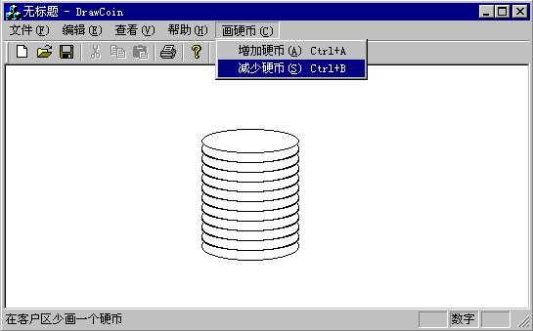

Slide 51
何谓更新命令用户界面消息？
利用ClassWizard类向导为菜单项添加命令处理函数时，在Messages栏除了WM_COMMAND消息，还有一个UPDATE_COMMAND_UI消息，它称为更新命令用户界面消息。
有时一个菜单项可以有可用和不可用两种状态，即允许或禁止菜单项的使用（处于灰色状态）。例如，初始状态下，菜单项“减少硬币”不可用，因为开始时客户区一个硬币也没有画出。
UPDATE_COMMAND_UI消息为程序员根据程序当前运行情况对菜单项的状态进行动态设置而提供了一个简便的方法。

Slide 52
void CDrawCoinDoc::OnUpdateCoinAdd(CCmdUI* pCmdUI)
{
pCmdUI->Enable (m_nCoins<=10);
}
void CDrawCoinDoc::OnUpdateCoinSub(CCmdUI* pCmdUI)
{
pCmdUI->Enable (m_nCoins>=1);
}

Slide 53
弹出式菜单
菜单分为两类：
依附于框架窗口的固定菜单
浮动的弹出式菜单，快捷菜单，上下文菜单
当用户单击鼠标右键，弹出式菜单出现在光标所在位置。弹出式菜单是通过利用CMenu类和其成员函数，在程序运行过程中动态建立的。
一般而言，弹出式菜单是利用现有的菜单项来进行创建，但也可以为弹出式菜单专门建立一个菜单资源，然后通过调用函数CMenu::LoadMenu()装入所创建的菜单资源。

Slide 54
有关弹出式菜单的消息处理
当右击鼠标并释放后，WM_CONTEXTMENU消息将发给应用程序。因此，在程序中可通过为WM_CONTEXTMENU添加消息处理函数来实现弹出式菜单。
WM_CONTEXTMENU消息是在收到WM_ RBUTTONUP消息后，由Windows产生的。但如果在WM_RBUTTONUP的消息处理函数中没有调用基类的处理函数，那么应用程序将不会收到WM_CONTEXTMENU消息。
例：

Slide 55
例 为程序DrawCoin添加弹出式菜单。
利用ClassWizard为视图类添加WM_CONTEXTMENU的消息处理函数，添加如下代码：
void CDrawCoinView::OnContextMenu(CWnd* pWnd,
CPoint point)
{
CMenu menuPopup; // 声明菜单对象
if (menuPopup.CreatePopupMenu()) // 创建弹出式菜单
{
// 向菜单menuPopup中添加菜单项
menuPopup.AppendMenu(MF_STRING,
ID_COIN_ADD, "增加硬币\tCtrl+A");
menuPopup.AppendMenu(MF_STRING,
ID_COIN_SUB, "减少硬币\tCtrl+B");
// 显示弹出式菜单，并跟踪用户的菜单项的选择
menuPopup.TrackPopupMenu(TPM_LEFTALIGN,
point.x, point.y, this);
}
}

Slide 56
函数AppendMenu()用于向菜单menuPopup添加菜单项，函数第1个参数指定加入菜单项的风格，值MF_STRING表示菜单项是一个字符串；第2个参数指定要加入菜单项的ID，如ID_COIN_ADD；第3个参数指定菜单项的显示文本。
函数TrackPopupMenu()用于在指定位置显示弹出式菜单，并响应用户的菜单项选择。函数第1个参数是位置标记，TPM_LEFTALIGN表示以x坐标为标准左对齐显示菜单；第2、3个参数指定弹出式菜单的屏幕坐标；第4个参数指定拥有此弹出式菜单的窗口。

Slide 57
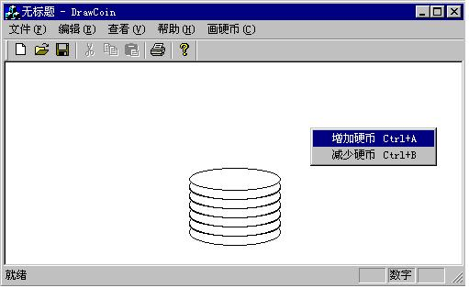

Slide 58
3 鼠标消息处理
Windows是基于事件驱动、消息传递的操作系统。用户所有的输入都是以事件或消息的形式传递给应用程序的，鼠标也不例外。
鼠标驱动程序将鼠标硬件信号转换成Windows可以识别的信息，Windows根据这些信息构造鼠标消息，并将它们发送到应用程序的消息队列中。

Slide 59
鼠标消息
鼠标构成：左键、右键（中键和滚动滑轮）
鼠标操作：单击、双击、释放和移动
主要鼠标消息：
WM_MOUSEMOVE：移动
WM_LBUTTONDOWN：按下左键
WM_LBUTTONUP：释放左键
WM_RBUTTONDOWN：按下右键
WM_RBUTTONUP：释放右键
WM_LBUTTONDBLCLK：双击左键

Slide 60
鼠标消息分为两类：
客户区鼠标消息
非客户区鼠标消息：
WM_NCLBUTTONDOWN：按下鼠标左键消
WM_NCRBUTTONDOWN：按下鼠标右键
. . . . . .
非客户区鼠标消息由Windows操作系统处理，应用程序一般不需要处理。客户区鼠标消息发送到应用程序后，可以由应用程序自己处理。
通过消息结构中的消息参数wParam来区分客户区鼠标消息和非客户区鼠标消息。

Slide 61
鼠标消息处理函数参数
利用MFC ClassWizard类向导生成的鼠标消息处理函数一般都有两个参数：
nFlags：类型为UINT，表示鼠标按键和 键盘上控制键的状态。
point：类型为CPoint，表示鼠标当前所 在位置坐标。

Slide 62
鼠标消息处理举例：绘图程序
使用鼠标的一个典型例子就是绘图程序，鼠标被用作画笔，绘图过程中要进行不同鼠标消息的处理，如按下鼠标、释放鼠标和移动鼠标等。当用户按下鼠标左键时必须记录下当前鼠标的位置，当用户移动鼠标时，如果鼠标左键被按住，则从上一个鼠标位置到当前位置画一段直线，并保存当前鼠标的位置，供下一次画线用。当用户弹起鼠标左键时释放鼠标。
例 编写一个绘图程序，程序运行后，当用户在客户区窗口按下鼠标左键并移动时，根据鼠标移动的轨迹绘制出指定的线段。

Slide 63
1．利用MFC AppWizard[exe]向导创建一个SDI应用程序MyDraw，为视图类CMyDrawView添加成员变量：
protected: // 定义有关鼠标作图的成员变量
CPoint m_ptOrigin; // 起始点坐标
bool m_bDragging; // 拖拽标记
HCURSOR m_hCross; // 光标句柄

Slide 64
2．在视图类CMyDrawView构造函数中设置拖拽标记和十字光标。
CMyDrawView::CMyDrawView()
{
// TODO: add construction code here
m_bDragging=false; // 初始化拖拽标记
// 获得十字光标句柄
m_hCross=AfxGetApp()->
LoadStandardCursor(IDC_CROSS);
}

Slide 65
3．利用ClassWizard类向导为视图类添加按下鼠标左键WM_LBUTTONDOWN的消息处理函数。
void CMyDrawView::OnLButtonDown(
UINT nFlags, CPoint point)
{
// TODO: Add your message . . . . . .
SetCapture(); // 捕捉鼠标
::SetCursor(m_hCross); // 设置十字光标
m_ptOrigin=point;
m_bDragging=TRUE; // 设置拖拽标记
// CView::OnLButtonDown(nFlags, point);
}

Slide 66
利用ClassWizard类向导为视图类添加鼠标移动WM_MOUSEMOVE的消息处理函数。
void CMyDrawView::OnMouseMove(
UINT nFlags, CPoint point)
{
// TODO: Add your message . . . . . .
if(m_bDragging)
{
CClientDC dc(this);
dc.MoveTo(m_ptOrigin);
dc.LineTo(point); // 绘制线段
m_ptOrigin=point; // 新的起始点
}
// CView::OnMouseMove(nFlags, point);
}

Slide 67
利用ClassWizard类向导为视图类添加左键释放WM_LBUTTONUP的消息处理函数。
void CMyDrawView::OnLButtonUp(
UINT nFlags, CPoint point)
{
// TODO: Add your message . . . . . .
if(m_bDragging)
{
m_bDragging=false; // 清拖拽标记
ReleaseCapture(); // 释放鼠标，还原鼠标形状
}
// CView::OnLButtonUp(nFlags, point);
}
系统中任一时刻只有当前窗口才能捕获鼠标。在程序中需要时通过调用函数CWnd::SetCapture()捕获鼠标，使用鼠标画图结束后应该调用函数ReleaseCapture()释放鼠标。

Slide 68
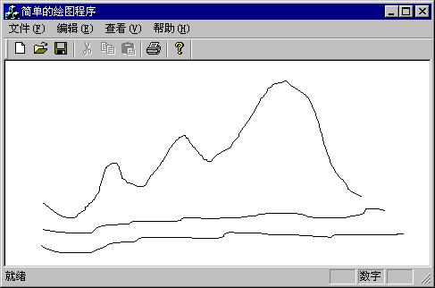

Slide 69
MyDraw程序存在的问题
MyDraw程序有一个缺陷，当改变窗口大小或将窗口最小化后再重新打开，原来的线段没有显示出来。其原因是此时调用的是视图类的刷新函数OnDraw()，而在该函数中并没有实现绘制线段的功能。
实验4 ：完成并完善绘图程序MyDraw

Slide 70
4 工具栏和状态栏设计
5.4.1 添加工具栏按钮
我们知道单击工具栏按钮也产生命令消息。而且，事实上工具栏按钮和菜单项的功能往往是一致的。为了使工具栏上某个按钮的功能与某个菜单命令的功能相同，只需让该按钮的ID值与对应菜单命令的ID值相同即可。

Slide 71
定制状态栏
状态栏用于显示当前操作的提示信息和程序的运行状态。
MFC应用程序默认的状态栏分为四个部分：
第1部分：显示菜单或工具栏的提示信息
第2部分： Caps Lock，显示键盘的大小写状态
第3部分： Num Lock，显示键盘的数字状态
第4部分： Scroll Lock，显示键盘的滚动状态
状态栏上的每个部分称为一个面板（pane）。

Slide 72
利用MFC AppWizard向导创建应用程序时，在CMainFrame类中定义了一个成员变量m_wndStatusBar，它是状态栏CStatusBar类的对象。
在MFC应用程序框架的实现文件MainFrm.cpp中，为状态栏定义了一个静态数组indicators。
static UINT indicators[ ] =
{
ID_SEPARATOR,
// 定义分隔符，作为提示信息行的面板标识
ID_INDICATOR_CAPS, // 大写指示器面板标识
ID_INDICATOR_NUM, // 数字指示器面板标识
ID_INDICATOR_SCRL, // 滚动指示器面板标识
};

Slide 73
例 修改程序DrawCoin，在状态栏显示硬币的数量。
为了显示硬币数量，添加一个ID为ID_INDICATOR_COIN的指示器面板，将数组indicators作如下修改：
static UINT indicators[] =
{
ID_SEPARATOR, // status line indicator
ID_INDICATOR_COIN, // 显示硬币数量指示器
ID_INDICATOR_CAPS,
ID_INDICATOR_NUM,
ID_INDICATOR_SCRL,
};

Slide 74
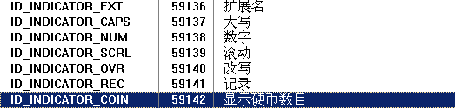
在Resource View的String Table中添加字符串：
ID_INDICATOR_COIN

Slide 75
修改OnDraw()函数，添加显示硬币数量的代码：
. . . . . .
CString strCoins;
// 先获得主窗口， 再获得状态栏的指针
CStatusBar* pStatus=
(CStatusBar*)AfxGetApp()->m_pMainWnd->
GetDescendantWindow(ID_VIEW_STATUS_BAR);
if(pStatus)
{
strCoins.Format("硬币:%d", pDoc->m_nCoins);
// 设置要显示的信息
pStatus->SetPaneText(1, strCoins);
// 显示硬币数量，面板编号从0开始
}
. . . . . .

Slide 76
After you call SetPaneText, you must add a UI update handler
to display the new text in the status bar.
在MainFrm.h中添加函数声明：
void OnUpdatePane (CCmdUI *pCmdUI) ;
在MainFrm.cpp中添加消息映射：
BEGIN_MESSAGE_MAP(CMainFrame, CFrameWnd)
//{{AFX_MSG_MAP(CMainFrame)
ON_UPDATE_COMMAND_UI ( ID_INDICATOR_COIN, OnUpdatePane )
//}}AFX_MSG_MAP
END_MESSAGE_MAP()
在MainFrm.cpp中添加函数
void CMainFrame::OnUpdatePane (CCmdUI *pCmdUI)
{
pCmdUI->Enable ();
}

Slide 77


Slide 78
在Windows平台上，应用程序的绘图操作都是通过图形设备接口（Graphics Device Interface，GDI）实现的。通常，GDI被抽象化为设备上下文（Device Context，DC）。
在微软基类库MFC中，CDC类是定义设备上下文对象的基类，所有绘图函数都在CDC基类中定义。

Slide 79
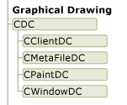
1.CDC类

Slide 80
CClientDC类
显示器客户区设备上下文类
CClientDC只能在窗口的客户区（不包括边框、标题栏、菜单栏以及状态栏的空白区域）进行绘图
坐标原点（0，0）是客户区的左上角
其构造函数调用GetDC函数
其析构函数调用ReleaseDC函数

Slide 81
CMetaFileDC类
Windows图元文件设备上下文类
CMetaFileDC封装了在一个Windows图元文件中绘图的方法
图元文件是一系列与设备无关的图片的集合，由于它对图像的保存比像素更精确，因而往往在要求较高的场合下使用
  例如，AutoCAD中的图像保存等。

Slide 82
CPaintDC类
CPaintDC只能在处理WM_PAINT消息的函数中使用，即：是消息响应函数OnPaint中使用的显示器上下文类。
CPaintDC类的构造函数会自动调用CWnd::BeginPaint
CPaintDC类的析构函数则会自动调用CWnd::EndPaint

Slide 83
CWindowDC类
整个窗口区域的显示器设备上下文类，包括客户区和非客户区（菜单、工具栏等）
CWindowDC允许在窗口的任意位置中进行绘图，点（0，0）指整个窗口的左上角
其构造函数调用GetWindowDC
其析构函数调用ReleaseDC

Slide 84
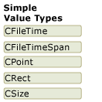
常用绘图类

Slide 85
常用绘图类
CPoint类：存放点坐标（x，y）。
CRect类：存放矩形左上角顶点和右下角顶点的坐标（top，left，right，bottom）
CSize类：存放矩形的宽度和高度的坐标（cx，cy），其中cx为矩形的宽度，cy为矩形的高度。

Slide 86
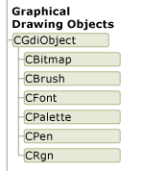
绘图工具类

Slide 87
绘图工具类
CGdiObject类：GDI绘图工具的基类，一般不能直接使用。
CBitmap：封装了一个GDI位图，提供位图操作的接口。
CBrush类：封装了GDI画刷，可以选作设备上下文的当前画刷。画刷用于填充图形内部。

Slide 88
绘图工具类
CFont：封装了GDI字体，可以选作设备上下文中的当前字体。
CPallette：封装了GDI调色板，提供应用程序和显示器之间的颜色接口。
CPen：封装了GDI画笔，可以选作设备上下文的当前画笔。画笔是用于绘制图形边界线。

Slide 89
2 映射模式
为了能保证显示或者打印的结果不受设备的影响，Windows定义了一些映射模式，这些映射模式决定了是使用设备坐标，还是逻辑坐标。
根据映射模式的不同，坐标可以分为：
    逻辑坐标
    设备坐标

Slide 90
逻辑坐标是独立于具体输出设备的，使用逻辑单位，是实现“所见即所得”的基础。
例如：当程序员在调用GDI中的画线函数LineTo，画25.4mm(1英寸) 长的线时，他并不需要考虑输出的是何种设备。若设备是VGA显示器，Windows自动将其转化为96个像素点；若设备是一个300dpi的激光打印机，Windows自动将其转化为300个像素点。
逻辑坐标的单位通常是米制尺度(如：英寸)。

Slide 91
设备坐标的单位是像素。
Windows中包括以下3种设备坐标，以满足各种不同需要：
  (1) 客户区坐标，包括应用程序的客户区（单文档中的视图区），客户区的左上角为（0,0）。
  (2) 窗口坐标，包括一个程序的整个窗口，如：标题条、菜单、滚动条和窗口框，窗口的左上角为（0,0）。
  (3) 屏幕坐标，包括整个屏幕，屏幕的左上角为（0,0）。

Slide 92
映射模式
模式代码 | 坐标单位 | 坐标系特征
MM_TEXT | 一个像素 | 设备坐标。屏幕左上角为坐标原点，X轴向右，Y轴向下。
MM_LOMETRIC | 0.1mm | 逻辑坐标。坐标原点位置可以自由设置，X轴向右，Y轴向上。
MM_HIMETRIC | 0.01mm | 逻辑坐标。坐标原点位置可以自由设置，X轴向右，Y轴向上。
MM_LOENGLISH | 0.01inch | 逻辑坐标。坐标原点位置可以自由设置，X轴向右，Y轴向上。
MM_HIENGLISH | 0.001inch | 逻辑坐标。坐标原点位置可以自由设置，X轴向右，Y轴向上。

Slide 93
映射模式
模式代码 | 坐标单位 | 坐标系特征
MM_TWIPS | 1/440inch或1/20点 | 逻辑坐标。坐标原点位置可以自由设置，X轴向右，Y轴向上。
MM_ISOTROPIC | 用户自定义，X轴和Y轴比例相等 | 逻辑坐标。坐标原点位置可以自由设置，X轴和Y轴方向自定义。
MM_ANSIOTROPIC | 用户自定义，X轴和Y轴比例独立设置 | 逻辑坐标。坐标原点位置可以自由设置，X轴和Y轴方向自定义。

Slide 94
映射模式
在缺省情况下，一般使用的是设备坐标系MM_TEXT，坐标原点位于客户区的左上角，X轴水平向右，Y轴垂直向下，坐标基本单位为一个像素。

Slide 95
设置映射模式函数
类属：CDC::SetMapMode
原型：virtual int SetMapMode(int nMapMode );
返回值：原映射模式。
参数说明：nMapMode是上述表格中模式的代码。

Slide 96
3 CDC类的主要绘图成员函数
绘制像素函数
类属：CDC::SetPixel
原型：COLORREF SetPixel(int x,int y,COLORREF crColor );
设置某像素点的RGB值

Slide 97
参数说明：SetPixel 函数中，COLORREF是32位颜色数据类型；
第一和第二个参数x，y是像素点位置的逻辑坐标值，
第三个参数crColor是像素点的颜色值，COLORREF型变量可以利用RGB（bRed，bGreen，bBlue）来指定相应的颜色值，每种颜色用一个字节表示，可以被设定为0~255之间的任意值，0代表无色，255代表全色。

Slide 98
获取像素颜色函数
类属：CDC::GetPixel
原型：COLORREF GetPixel（int x，int y）const；
返回值：指定像素的RGB值。
参数说明：得到指定像素的RGB颜色值

Slide 99
例 在屏幕的（20,20）坐标位置处绘制一个红色像素点。然后取出该像素点的颜色，在屏幕的（60,20）坐标处绘制一个相同颜色的像素点。
void CTestView::OnDraw(CDC* pDC)
{
CTestDoc* pDoc = GetDocument();
ASSERT_VALID(pDoc);
COLORREF c;
pDC->SetPixel(20,20,RGB(255,0,0));
c=pDC->GetPixel(20,20);
pDC->SetPixel(60,20,c);
}

Slide 100
语句：COLORREF c;
注释：变量c用于存放像素点的颜色值
语句：pDC->SetPixel(20,20,RGB(255,0,0));
注释：在屏幕的（20,20）坐标位置处，绘制一个红色的像素点

Slide 101
语句： c=pDC->GetPixel(20,20);
注释： c保存该像素点的颜色
语句： pDC->SetPixel(60,20,c);
注释：在像素点(60,20)处以颜色值c绘制一个像素点。

Slide 102
画笔函数
画笔是用来绘制直线、曲线或图形的边界线，是绘图工具类之一。
画笔通常具有线型、宽度和颜色三种属性。
  画笔的线型通常有实线、虚线、点线、点划线、双点划线、不可见线和内框架线7种，这些线型都是以PS_为前缀的预定义标识符。

Slide 103
画笔函数
默认的画笔是一个像素宽的黑色实线。
要想更换画笔，可以在创建新画笔对象后，将其选入设备上下文，这样就可以使用新画笔进行绘图。

Slide 104
画笔的风格
风格代码 | 线型 | 宽度 | 颜色
PS_SOLID | 实线 | 任意指定 | 纯色
PS_DASH | 虚线 | 1（不可任意指定） | 纯色
PS_DOT | 点线 | 1（不可任意指定） | 纯色
PS_DASHDOT | 点划线 | 1（不可任意指定） | 纯色
PS_DASHDOTDOT | 双点画线 | 1（不可任意指定） | 纯色
PS_NULL | 不可见线 | 1（不可任意指定） | 纯色
PS_INSIDEFRAME | 内框架线 | 任意指定 | 纯色

Slide 105
（1）创建画笔函数
类属：CPen::CreatPen
原型：BOOL CreatePen(int nPenStyle，int nWidth，COLORREF crColor);
返回值：成功，非零；失败，零。
参数说明：
  第一个参数nPenStyle是画笔的风格代码
  第二个参数nWidth是画笔的宽度
  第三个参数crColor是画笔的颜色。

Slide 106
（2）选择画笔函数
类属：CDC::SelectObject
原型：Cpen *SelectObject(Cpen *pPen);
返回值：被替代掉的画笔的指针。
参数说明：参数pPen是Cpen类的被选中的新画笔对象指针。本函数把原画笔换成新画笔，同时返回指向原画笔的指针。

Slide 107
（3）删除画笔函数
类属：CGdiObject::DeleteObject
原型：BOOL DeleteObject( );
返回值：成功，非零；失败，零。
参数说明：画笔使用完毕，把已成自由状态的画笔从系统内存中清除。

Slide 108
（4）选择一支库画笔函数
类属：CDC::SelectStockObject
原型：
virtual CGdiObject *SelectStockObject(int nIndex);
返回值：被替代的CGdiObject类对象的指针。

Slide 109
（4）选择一支库画笔函数
参数说明：参数nIndex是库笔代码。
Windows系统中准备了一些使用频率较高的画笔，不需要创建，可以直接选用。同样，使用完库画笔时也不需要调用DeleteObject()函数从内存中删除已使用过的画笔。

Slide 110
三种常用库笔
库笔代码 | 含义
BLACK_PEN | 宽度为1的黑笔实线笔
WHITE_PEN | 宽度为1的白笔实线笔
NULL_PEN | 透明笔

Slide 111
画刷函数
VC++中的画刷用于对图形内部进行填充，也是绘图工具类之一。
在使用VC++的画刷之前必须先创建或选择画刷对象。

Slide 112
画刷函数
创建实体画刷函数
  BOOL CreateSolidBrush(COLORREF crColor );
选择画刷函数
  CBrush *SelectObject(CBrush *pBrush );
删除画刷函数
  BOOL DeleteObject( );
创建阴影画刷函数
  BOOL CreateHatchBrush(int nIndex,COLORREF crColor);
  第一个参数nIndex是阴影样式代码
  第二个参数crColor是阴影线的颜色
选择一只库画刷函数
  virtual CGdiObject *SelectStockObject(int nIndex);

Slide 113
绘制直线函数
⑴ 设置直线的起点位置：
CPoint MoveTo(int x，int y);
⑵ 设置直线的终点位置：
BOOL LineTo (int x，int y);
参数说明：
  采用起点闭区间，终点开区间的处理方法；
  绘制直线的函数不指定直线的颜色，直线颜色须通过画笔函数来指定。

Slide 114
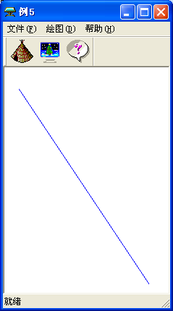
例 从屏幕的（20,30）到（200,300）画一条一像素宽的蓝色直线。

Slide 115
void CTestView::OnDraw(CDC* pDC)
{
CTestDoc* pDoc = GetDocument();
ASSERT_VALID(pDoc);
CPen MyPen,*OldPen;
MyPen.CreatePen(PS_SOLID,1,RGB(0,0,255));
OldPen=pDC->SelectObject(&MyPen);
pDC->MoveTo(20,30);
pDC->LineTo(200,300);
pDC->SelectObject(OldPen);//蓝色
MyPen.DeleteObject();
}

Slide 116
pDC->MoveTo(20,30);
移动画笔到(20,30)
pDC->LineTo(200,300);
从(20,30)画线到(200,300)

Slide 117
绘制矩形函数
类属：CDC::Rectangle
原型：BOOL Rectangle(int x1，int y1，int x2，int y2);
返回值：非零。
参数说明：该函数使用当前画刷填充矩形内部，并用当前画笔绘制矩形边界线。

Slide 118
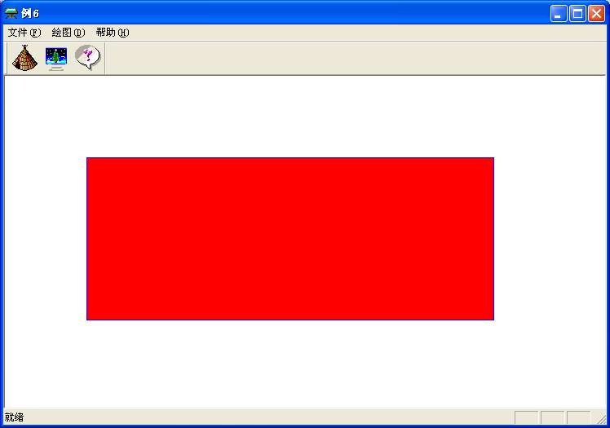
例 绘制左上角点为（100,100)，右下角点为（600,300）的矩形。矩形边框为一像素宽的蓝色边界线，内部填充红色

Slide 119
void CTestView::OnDraw(CDC* pDC)
{
CTestDoc* pDoc = GetDocument();
ASSERT_VALID(pDoc);
CPen MyPen,* OldPen;
MyPen.CreatePen(PS_SOLID,1,RGB(0,0,255));
OldPen=pDC->SelectObject(&MyPen);
CBrush MyBrush,*OldBrush;
MyBrush.CreateSolidBrush(RGB(255,0,0));
OldBrush=pDC->SelectObject(&MyBrush);
pDC->Rectangle(100,100,600,300);//画矩形
pDC->SelectObject(OldPen); //画框线为蓝色
MyPen.DeleteObject();
pDC->SelectObject(OldBrush); //填充为红色
MyBrush.DeleteObject();
}

Slide 120
绘制椭圆函数
类属：CDC::Ellipse
原型：BOOL Ellipse(int x1, int y1, int x2, int y2);
返回值：非零。
参数说明：Ellipse函数中，参数x1，y1是限定椭圆范围的外接矩形左上角点的坐标；参数x2，y2是限定椭圆范围的外接矩形右下角点的坐标
注意：VC++中没有专门的画圆函数，只是把圆绘制为长半轴和短半轴相等的椭圆。Ellipse函数使用当前画刷填充椭圆内部，并用当前画笔绘制椭圆边界线。

Slide 121
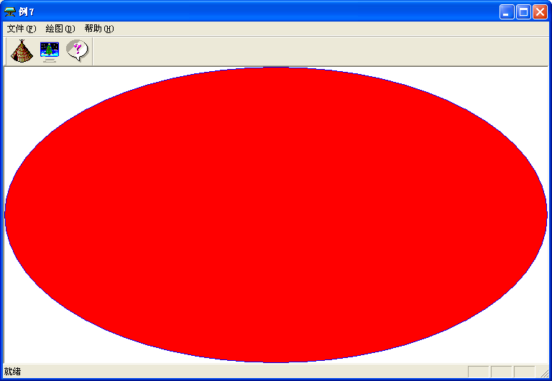
例7、将一个圆绘制在视区中央，圆的形状依据视区形状而定。当窗口的形状发生改变时，圆的形状也随之改变。坐标系的中点位于屏幕中心，X轴向右，Y轴向上。圆的边界为一像素宽的蓝色边界线，内部填充为红色。

Slide 122
void CTestView::OnDraw(CDC* pDC)
{
CTestDoc* pDoc = GetDocument();
ASSERT_VALID(pDoc);
CRect Rect; //定义矩形对象
GetClientRect(&Rect); //获得当前窗口的客户区大小
pDC->SetMapMode(MM_ANISOTROPIC);
//设置MM_ANISOTROPIC映射模式
pDC->SetWindowExt(Rect.Width(),-Rect.Height());
//设置窗口范围

Slide 123
pDC->SetViewportExt(Rect.right,-Rect.bottom);
//设置视区范围
pDC->
SetViewportOrg(Rect.right/2,Rect.bottom/2);
//设置视口原点

Slide 124
CPen MyPen,*OldPen;
MyPen.CreatePen(PS_SOLID,1,RGB(0,0,255));
OldPen=pDC->SelectObject(&MyPen);
CBrush MyBrush,*OldBrush;
MyBrush.CreateSolidBrush(RGB(255,0,0));
OldBrush=pDC->SelectObject(&MyBrush);
pDC->Ellipse(-Rect.right/2,
-Rect.bottom/2,Rect.right/2,Rect.bottom/2);
pDC->SelectObject(OldPen);
MyPen.DeleteObject();
pDC->SelectObject(OldBrush);
MyBrush.DeleteObject();
}

Slide 125
绘制圆弧函数
BOOL Arc(int x1，int y1，int x2，int y2，int x3，int y3，int x4，int y4);
参数说明：
  Arc函数中参数x1，y1是限定圆弧范围的外接矩形左上角点坐标
  参数x2，y2是限定圆弧范围的外接矩形右下角点坐标
  参数x3，y3为圆弧起点坐标，该参数不一定严格位于圆弧上
  参数x4，y4为圆弧终点坐标，该参数也不一定严格位于圆弧上
  圆弧按逆时针方向绘制的。该函数使用当前画笔绘制圆弧边界线。由于圆弧可能不封闭，所以圆弧不进行填充。

Slide 126
例 绘制第一象限内的椭圆弧
void CTestView::OnDraw(CDC* pDC)
{
CTestDoc* pDoc = GetDocument();
ASSERT_VALID(pDoc);
CPen MyPen,* OldPen;
MyPen.CreatePen(PS_SOLID,1,RGB(0,0,255));
OldPen=pDC->SelectObject(&MyPen);
pDC->Arc(100,100,600,300,100,200, 350,600);
pDC->SelectObject(OldPen);
MyPen.DeleteObject();
}

Slide 127
绘制多边形函数
BOOL Polygon(LPPOINT lpPoints，int nCount);
参数说明：
  第一个参数lpPoints指定多边形顶点数组中每一个顶点是一个POINT结构或CPoint对象
  第二个参数nCount指定多边形数组中的顶点个数
  该函数用当前画笔绘制多边形边界线，用当前画刷填充多边形内部。

Slide 128
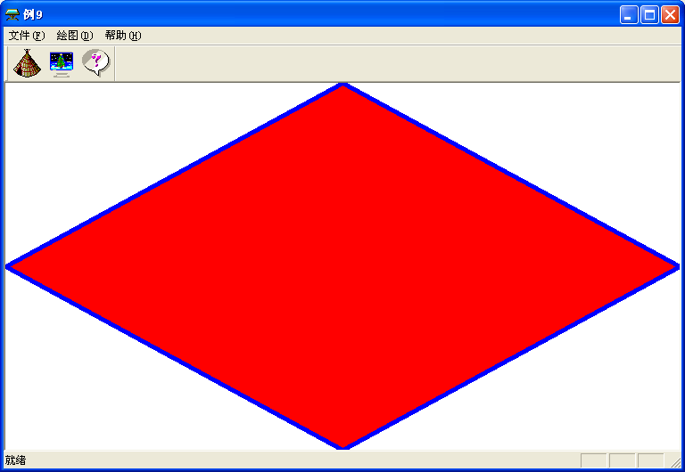
例 绘制四个顶点分别位于视区上部中点、右部中点、下部中点和左部中点的菱形。边界线为蓝色，内部用红色填充。

Slide 129
void CTestView::OnDraw(CDC* pDC)
{
CTestDoc* pDoc = GetDocument(); ASSERT_VALID(pDoc);
CRect Rect;
GetClientRect(&Rect); //获得客户区
CPen PenBlue(PS_SOLID, 5, RGB(0, 0, 255));
//定义粗蓝色画笔，绘制边界线
CPen* OldPen=pDC->SelectObject(&PenBlue);
//选取画笔
CBrush BrushRed(RGB(255, 0, 0));
//定义红色画刷，填充多边形内部
CBrush* OldBrush = pDC->SelectObject(&BrushRed);
//选取画刷

Slide 130
CPoint p[4]; //定义多边形顶点数组
p[0].x=Rect.left+Rect.Width()/2;
p[0].y=Rect.top;
//计算顶部中点
p[1].x=Rect.right;
p[1].y=Rect.top+Rect.Height()/2;
//计算右部中点

Slide 131
p[2].x=p[0].x;
p[2].y=Rect.bottom;
//计算下部中点
p[3].x=Rect.left;
p[3].y=p[1].y;
//计算左部中点
pDC->Polygon(p, 4);//绘制多边形
pDC->SelectObject(OldPen);
pDC->SelectObject(OldBrush);
}

Slide 132
填充函数
void FillRect(LPCRECT lpRect，CBrush *pBrush);
参数说明：
  第一个参数lpRect指定矩形，是一个Rect结构或CRect对象
  第二个参数pBrush指定画刷对象指针。该函数将用当前画刷填充矩形内部，但不画边界线。

Slide 133
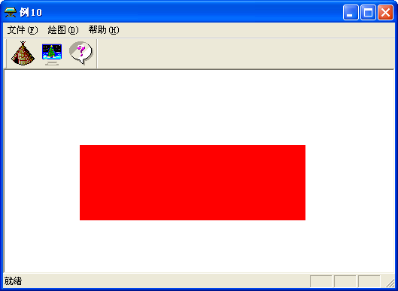
例 绘制（100,100)和（400,200）确定的红色矩形。

Slide 134
void CTestView::OnDraw(CDC* pDC)
{
CTestDoc* pDoc = GetDocument();
ASSERT_VALID(pDoc);
CRect Rect;
CBrush pBrush(RGB(255,0,0));
CBrush* OldBrush=pDC->SelectObject(&pBrush);
//定义红色画刷
Rect.left=100; Rect.top=100;
Rect.right=400; Rect.bottom=200;
pDC->FillRect(Rect,&pBrush);//选择填充矩形内部
pDC->SelectObject(OldBrush);
}

Slide 135
图形文本函数
⑴ 文本颜色设置函数
类属：CDC::SetTextColor
原型：virtual COLORREFSetTextColor(
COLORREF crColor);
返回值：原文本颜色的RGB值。
参数说明：指定文本颜色。

Slide 136
图形文本函数
⑵ 文本背景颜色设置函数
类属：CDC::SetBkColor
原型：virtual COLORREFSetBkColor(
COLORREF crColor);
返回值：原文本背景色的RGB值。
参数说明：指定文本背景颜色。

Slide 137
图形文本函数
(3) 文本输出函数
类属：CDC::TextOut
原型：BOOL TextOut(
int x，int y，const CString& str);
返回值：非零。
参数说明：参数x，y是文本的起点坐标，参数str是CString对象。

Slide 138
图形文本函数
⑷ 文本格式函数
类属：CString::Format
原型：void Format(
LPCTSTR lpszFormat, ... );
返回值：无。
参数说明：参数lpszFormat是格式控制字符串，如％d、％f、％c等。本格式常用于输出数值型数据。

Slide 139
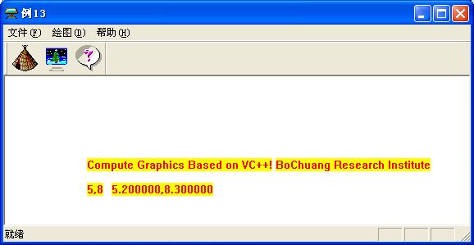
例 在点（100,100）处输出黄底红字“Compute Graphics Based on VC++!”；在（300,100）输出“BoChuang Research Institute”；在（100,130）整数（5,8）；在（130,130）处输出小数（5.0,8.0）。

Slide 140
void CTestView::OnDraw(CDC* pDC)
{
CTestDoc* pDoc = GetDocument();
ASSERT_VALID(pDoc);
int a1=5,b1=8;
double a2=5.2,b2=8.3;
CString data,c=
"BoChuang Research Institute";
pDC->SetTextColor(RGB(255,0,0));
pDC->SetBkColor(RGB(255,255,0));

Slide 141
pDC->TextOut(100,100,"Compute Graphics Based on VC++!");//输出文本1
data.Format("%s",c);//输出文本2
pDC->TextOut(330,100,data);
data.Format("%d,%d",a1,b1);//输出整数
pDC->TextOut(100,130,data);
data.Format("%f,%f",a2,b2);//输出小数
pDC->TextOut(130,130,data);
}

Slide 142
4.设备上下文的调用和释放
在VC++程序中输出图形和文本时，如果不在OnDraw函数中输出，则需要设置输出对象的设备上下文，然后才能调用相应的CDC类的成员（绘图）函数，最后还需要保证将设备上下文释放给Windows，恢复原来的状态以备下次调用。

Slide 143
调用设备上下文
类属：CWnd::GetDC( )
原型：CDC* GetDC( );
返回值：指定的客户区设备上下文指针。
参数说明：获得指定的窗口客户区的设备上下文。

Slide 144
释放设备上下文
类属：CWnd::ReleaseDC
原型：int ReleaseDC(CDC* pDC);
返回值：非零。
参数说明：释放指定客户区的设备上下文。

Slide 145
5 VC++绘制图形的几种方法
第一种方法：使用OnDraw成员函数。
void CTestView::OnDraw(CDC* pDC)
{
CTestDoc* pDoc = GetDocument();
ASSERT_VALID(pDoc);
// TODO: add draw code for native data here
pDC->MoveTo(20,30);
pDC->LineTo(200,300);
}

Slide 146
第二种方法：在成员函数中使用GetDC()和ReleaseDC()。
⑴在MFC框架中的【FileView】面板中，双击【TestView.cpp】，在该文件最后添加成员函数DrawmyLine()的定义：
void CTestView::DrawmyLine( )
{
CDC *pDC=GetDC();
pDC->MoveTo(20,30);
pDC->LineTo(200,300);
ReleaseDC(pDC);
}

Slide 147
第二种方法：在成员函数中使用GetDC()和ReleaseDC()。
⑵在【FileView】面板中，双击【TestView.h】，在该文件中的“public:”下面加入成员函数声明：void DrawmyLine();

Slide 148
程序解释
本方法需要在头文件TestView.h中声明成员函数DrawmyLine()，在源程序TestView.cpp中定义成员函数DrawmyLine()。
在DrawmyLine()函数中使用了CDC类指针对象，需要调用和释放设备上下文。

Slide 149
第三种方法：使用CClientDC dc(this)。
成员函数DrawmyLine（）的声明和菜单的调用同第二种方法的⑵和⑶，在TestView.cpp文件中修改DrawmyLine()成员函数的定义：
void CTestView:: DrawmyLine( )
{
CClientDC dc(this);
dc.MoveTo(20,30);
dc.LineTo(200,300);
}

Slide 150
程序解释
本方法也需要在头文件TestView.h中声明成员函数DrawmyLine()，在源程序TestView.cpp中定义成员函数DrawmyLine()。
不同点只是使用显示器客户区设备上下文类定义了客户区对象dc，并使用客户区的this指针对dc对象进行初始化，使dc对象指向显示器的客户区，这种方法不需要调用和释放设备上下文。

